Slide 1



Propuesta de indicadores para la evaluación de zonas de refugio pesquero
Juan Carlos Villaseñor-Derbez, La Paz, 10 Octubre, 2016
jvillasenor@bren.ucsb.edu

Slide 2

Estructura
Proyecto TURFeffect
Indicadores
Casos de estudio: ZRP Sian Ka’an (Maria Elena, Quintana Roo)

Slide 3
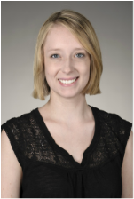
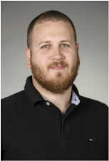
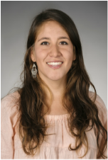
TURFeffect
Melaina Wright Caio Faro Jael Martínez
Christopher Costello, UC Santa Barbara, Economía Pesquera
Fiorenza Micheli, Stanford, Ecología Marina
Mar Mancha, Arizona State University, Sistemas Socio-Ecológicos
Gavin McDonald, Sustainable Fisheries Group, Modelación Bioeconómica
Sean Fitzgerald, UC Santa Barbara, Pesquerías con datos limitados
turfeffect.org
Notes:
Colocar fotos maiores

Slide 4
TURFeffect
Necesidad de lineamientos y métodos estandarizados para la evaluación de zonas de no pesca en México
Marco de trabajo
Guía de usuario
Aplicación

Slide 5
Pasos
Replicar
Reportar
Análisis
Indicadores
Objetivos

Slide 6
BIOFÍSICOS SOCIOECONÓMICOS GOBERNANZA
Indicador 1
Indicador 2
Indicador 3…
.
.
.
.
.
Indicador n
Indicador 1
Indicador 2
Indicador 3…
.
.
.
.
.
Indicador n
Indicador 1
Indicador 2
Indicador 3…
.
.
.
.
.
Indicador n
LEYENDA GENERAL DESCARGAR REPORTE
Incremento significativo
Incremento
Sin cambio
Decremento
Decremento significativo
B
SE
G

Slide 7
Indicadores de reservas
Tres categorías:
Biofísicos
Socioeconómicos
Gobernanza
Dos tipos:
Dependientes
Independientes
Escalas:
Binaria
Categórica
Ordinal
Continua
Descriptivos
Aplica a ZRP
Aplica parcialmente
No aplica a ZRP
* General y spp objetivo
Notes:
Medida de un atributo que comunica el estado o nivel de algo.

Slide 8
Indicadores -Biofísicos
Indicador | Descripción | Escala | Tipo
Riqueza de especies | Promedio de riqueza de especies por unidad de área | Con | Dep
Densidad * | Promedio de número de organismos por unidad de área | Cont | Dep
Densidad de organismos potencialmente maduros * | Promedio de número de organismos mayores que LT₅₀ por unidad de área | Cont | Dep
Biomasa * | Promedio de biomasa por unidad de área | Cont | Dep
Nivel trófico | Media ponderada del nivel trófico: | Cont | Dep
Diversidad de Shannon | Promedio del índice de diversidad de Shannon | Con | Dep
Fenómenos naturales | Descripción de fenómenos naturales que pudieran dar una explicación del comportamiento de los indicadores anteriores. | Desc | Ind
Notes:
Tabela

Slide 9
Indicadores - Socioeconómicos
Indicador | Descripción | Escala | Tipo
Capturas* | Capturas anuales de todas las especies aprovechadas. | Cont | Dep
Ingresos por capturas * | Ingresos por capturas anuales de todas las especies aprovechadas. | Cont | Dep
Medios alternativos de subsistencia | Describe el cambio en la disponibilidad de oportunidades económicas alternativas a la pesca desde la implementación de la reserva, medida a través de la percepción de los usuarios. | Ord | Ind
Índice de conocimiento | Índice para medir el nivel de conocimiento que tienen los pescadores sobre sus reservas. Se incluye el tipo de reserva, años de implementación y tendencias en los indicadores biofísicos. Las percepciones de los pescadores son comparadas con la información de campo | Ord | Ind

Slide 10
Indicadores - Gobernanza
Indicador | Descripción | Escala | Tipo
Acceso a la pesquería | Tipo de manejo utilizado para controlar el acceso a la pesquería (permisos, cuotas, concesiones…) | Cat | Ind
Razonamiento para el diseño de la reserva | Descripción del proceso de toma de decisiones seguido para el diseño e implementación de la reserva. | Des | Ind
Tipo de organización pesquera | Tipo de organización pesquera utilizada por los usuarios de la reserva (ausente, cooperativa, comités comunitarios, unión, federación…). | Cat | Ind
Representación | Nivel de representación e inclusión durante el proceso de planeación, implementación y manejo. | Ord | Ind

Slide 11
Indicadores - Gobernanza
Indicador | Descripción | Escala | Tipo
Número de pescadores | Número de pescadores que pescan en la región. | Dis | Ind
Reconocimiento legal | Indica si la reserva tiene reconocimiento legal | Bin | Ind
Tipo de reserva | Tipo de reserva (zona núcleo, ZRP, comunitaria) así como duración (permanente o temporal) y nivel de protección (total o parcial). | Des | Ind
Pesca ilegal | Nivel de pesca ilegal percibido por los pescadores o usuarios de las reservas. | Ord | Ind
Plan de acción | Describe la calidad de la información disponible para guiar el manejo, incluyendo actividades presentes y futuras, oportunidades de manejo y acciones para resolver éstas barreras. | Ord | Ind
Procuración | Describe la manera en la que se ejerce procuración de las reservas. | Des | Ind
Tamaño de la reserva | Compara el área de la reserva con el ámbito hogareño de las especies objetivo de la reserva. | Des | Ind

Slide 12
Objetivos | Diversidad | Densidad de maduros | Densidad | Biomasa | Nivel trófico | Capturas | Ingresos
Recuperar especies de interés comercial |  | * | * | *
Conservar especies en régimen de protección especial |  | * | * | *
Mejorar la productividad pesquera en aguas adyacentes |  |  | * | * |  | * | *
Evitar que se llegue a la sobreexplotación |  | * | * | *
Recuperar especies sobreexplotadas | * | * | * | *
Contribuir al mantenimiento de los procesos biológicos (crianza, reclutamiento, crecimiento, reproducción, alimentación) | * | * | * | * | *
Preservar el hábitat de las especies pesqueras

Slide 13
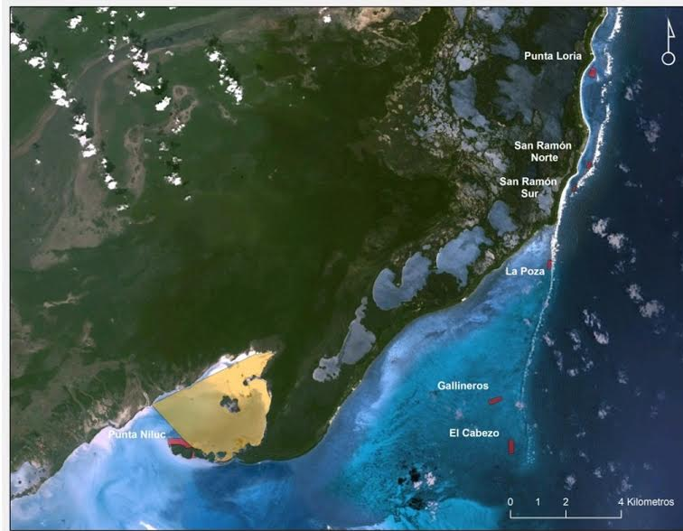
ZRP Quintana Roo
Sian Ka’ an
SCPP Cozumel SCL
Acuerdo publicado en DOF el 30/11/2012
8 polígonos (1,048 ha)
2 Lagunas costeras
6 sitios arrecifales

Slide 14
Objetivos del Estudio Técnico Justificativo | Diversidad | Densidad de maduros | Densidad | Biomasa | Nivel trófico | Capturas | Ingresos
Contribuir a recuperar las poblaciones de especies objetivo de las pesquerías, como langosta, caracol rosado y varias especies de peces, ayudando al reclutamiento, el crecimiento y la densidad para mejorar el éxito reproductivo. |  | * | * | *
Contribuir a mejorar la productividad pesquera a mediano plazo recuperando la biomasa. |  |  | * | * |  | * | *
Ayudar a aumentar la resiliencia de los ecosistemas y de la pesca ante perturbaciones climáticas o presiones antropogénicas. | * | * | * | * | *
Proteger una porción del hábitat, la biodiversidad y los procesos ecológicos de los ecosistemas coralinos, de la laguna arrecifales y de los humedales, con la restauración de sus funciones tróficas de importancia para las especies comerciales pesqueras.

Slide 15
Indicadores de Gobernanza
Acceso a la pesquería
Número de pescadores
Reconocimiento legal de la reserva
Tipo de reserva
Plan de manejo
Procuración de la reserva
Razonamiento para la ubicación
Nivel de inclusión
ANÁLISIS
Notes:
Incluir los indicadores que faltan

Slide 16
Resumen de resultados
Resultados disponibles en:
https://jcvdav.github.io/QRoo
Mayoría en incremento significativo o sin cambio:
Densidad invertebrados
Biomasa peces
Ingresos totales
Densidad sp objetivo

Slide 17
Gracias contact@turfeffect.org

Slide 18
Objetivos | Diversidad | Densidad de maduros | Densidad | Biomasa | Nivel trófico | Capturas | Ingresos
Recuperar especies de interés comercial |  | * | * | *
Mejorar la productividad pesquera en aguas adyacentes |  |  | * | * |  | * | *
Contribuir al mantenimiento de los procesos biológicos (crianza, reclutamiento, crecimiento, reproducción, alimentación) | * | * | * | * | *
Preservar el hábitat de las especies pesqueras

Slide 19
